Slide 1
k-means data description

Slide 2
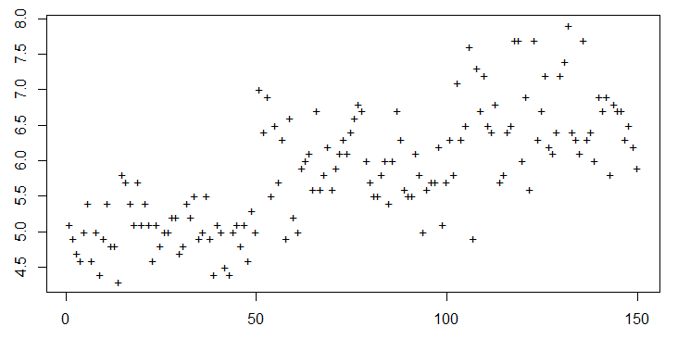
k-means data description
clustering
cluster3
cluster2
cluster1
<Iris 데이터>
<clustering>
데이터를 clustering 한다는 것은 유사한 값들끼리 그룹화 시킨다는 것을 의미
2

Slide 3
k-means data description
clustering
new_data
cluster3
cluster2
cluster1
<Iris 데이터>
<clustering>
새로운 데이터가 들어 왔을 때 아무 cluster에 속해 있지 않다는 것은 유사한 데이터가 없다는 것을 의미
이 데이터는 왕따다 -> outlier를 의미한다.
3

Slide 4
k-means data description
거리 계산
Cluster 밖에 있는 값이 이상치인 걸 판단하기 위해서는
새로운 값과 cluster의 평균 간의 거리가 해당 cluster의 범위를 넘을 경우로 판단
new_data
cluster3
cluster2
cluster1
<clustering>
4

Slide 5
k-means data description
거리 계산
모든 cluster 간의 거리를 구하는 이유? 그리고 min 거리를 사용하는 이유?
거리가 먼 클러스터와 비교할 경우 당연히 이상치로 나온다
거리가 가장 가까운 cluster와 비교했을 때 이상치 인지
아닌지를 판단해줘야 정확한 결과가 나온다.
-> 어떤 cluster를 기준으로 이상치를 판단할지 정하는 것
Outlier!!
cluster3
new_data
Outlier!!
Normal
cluster2
cluster1
<clustering>
5

Slide 6
k-means data description step
Step1 : 원 데이터를 clustering
Cluster가 대략 3개정도 나올 것 같으니까 3개의 cluster로 clustering
cluster3
cluster2
cluster1
<Iris 데이터>
<clustering>
6

Slide 7
`
k-means data description
Step2: Cluster 별 각 distance를 구함
Cluster1 | Cluster2 | Cluster3 | Min cluster
Outlier!!
cluster3
new_data
Outlier!!
distance
Normal
cluster2
cluster1
<clustering>
7

Slide 8
k-means data description
Step2: Cluster 별 각 distance를 구함
min cluster 별 distance는 해당 관측치가 어디 cluster에 속해 있고
그 cluster와의 거리가 어디인지 알 수 있음.
Cluster1 | Cluster2 | Cluster3 | Min cluster
3.111 | 2.13 | 0.55 | 0.55
distance
이 관측치는 3번째 cluster에 속해 있고 cluster3과의 거리가 0.55다.
8

Slide 9
k-means data description
max (min cluster)란?
Max?
Cluster1 | Cluster2 | Cluster3 | Min cluster
3.111 | 2.13 | 0.55 | 0.55
cluster3
distance
cluster2
cluster1
Cluster1 | Cluster2 | cluster3
<boundary>
Cluster 별 최대 거리 -> boundary를 의미
이 boundary를 넘으면 이상치라는 것이다.
9

Slide 10

k-means data description
Step3: 새로운 관측치가 왔을 때 기존 cluster 별 거리를 구함
Min(${\text{distance}}_{cluster}$) > ${boundary}_{cluster}$ -> outlier
<test data와 기존 cluster 간의 거리>
<Train data로 학습 시킨 기존 cluster>
new_data
$$>$$
cluster3
cluster3
cluster2
cluster2
cluster1
cluster1
Min${ \text{distance}}_{cluster1}$ $>{boundary}_{cluster1}$ -> 원 밖으로 벗어났다 -> outlier
10

Slide 11
Thank You

